Slide 1

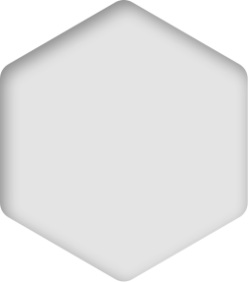




积云教育
www.usian.cn

Slide 2
H5·第06单元
主讲人：
www.usian.cn

Slide 3

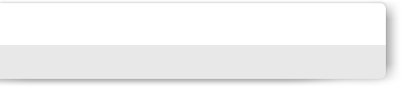

目录介绍
01
学习目标
02
内容
03
总结回顾
04
练习
www.usian.cn

Slide 4
学习目标
1.1知识目标
1、盒子模型
2、尺寸属性
3、边框属性
4、边距属性
5、CSS3新增属性
www.usian.cn

Slide 5
1 . CSS布局 与 表格布局
一、有利于搜索引擎优化
使用table布局去制作页面的时候，通常为了达到一定的视觉效果会套用多层表格。但是搜索引擎搜索页面时，如果遇到多层表格嵌套，会跳过嵌套的内容或直接放弃整个页面。使得搜索引擎不能够抓取到页面的核心，那么这个页面就会被记录为相似页面。如果在一个网站当中出现过多的相似页面，则会对其排名造成一定的影响。
DIV+CSS布局基本上不会存在这样的问题，从技术角度来说，在控制样式时也不需要过多的嵌套。
二、代码精简，提高了加载速度
使用DIV+CSS布局，页面代码精简。加载速度得到很大的提高
对于开发者来说，代码精简，便于阅读和维护
三、样式便于操作，网页便于维护
DIV+CSS布局更便于样式的控制，使得网页的维护更加方便，也更加易于修改。
www.usian.cn

Slide 6
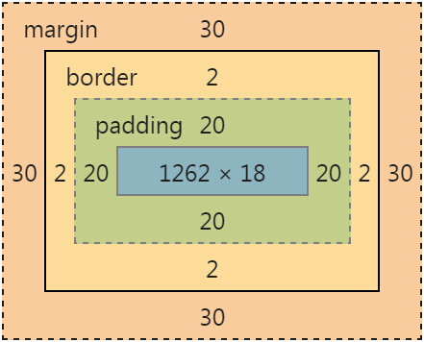
1 . CSS盒模型
盒模型指在css布局中，浏览器会把html中的每个标签元素解析成为一个盒子，这些标签元素拥有盒子一样的外形和平面空间。这样的盒子由 margin , border , padding , content 四部分组成。
www.usian.cn

Slide 7
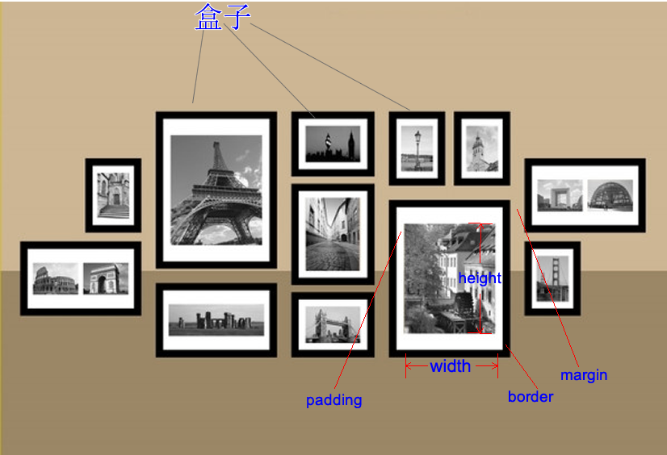
1.CSS盒模型
www.usian.cn

Slide 8
2.尺寸属性
宽度 width:像素值/百分比
高度 height：像素值/百分比
用来设置块元素或行内块元素，直接对行内元素设置宽高没有作用
www.usian.cn

Slide 9
3.边框属性
三要素：
边框样式 border-style：常见的solid（实线）、dashed（虚线）、dotted（点线）、none 默认值 、double（双线）
边框宽度 border-width：像素值
边框颜色 border-color:英文单词/十六进制代码
www.usian.cn

Slide 10
3.边框属性
按方向：
上边框：border-top:
下边框：border-bottom:
左边框：border-left:
右边框：border-right:
边框复合属性：border：宽度 样式 颜色；
border-top: 宽度 样式 颜色;
www.usian.cn

Slide 11
3.边距属性
标签与标签之间的距离
上边距：margin-top
下边距：margin-bottom
左边距：margin-left
右边距：margin-right
行内元素上下边距无效
外边距和内填充的作用
www.usian.cn

Slide 12
3.边距属性
外边距折叠
当2个或多个垂直关系的外边距在一起时，他们将叠加形成一个外边距。这个新形成的外边距，其高度为2个外边距高度较大的那个。
外边距叠加出现的场合：
2个或多个块元素，一个放在另一个之上。
或者，当一个块元素包裹在另一个块元素之内时。
www.usian.cn

Slide 13
3.边距属性
外边距折叠
Before
After
内容区1
内容区1
形成一个新的外边距区
Margin-bottom: 30px
Margin-bottom: 30px
Margin-top: 20px
内容区2
内容区2
www.usian.cn

Slide 14
3.边距属性
外边距折叠
折叠前
折叠后
Margin-top: 30px
折叠形成一个单独的外边距
Margin-top: 30px
Margin-top: 20px
Content Area
Content Area
* Note: 仅仅出现在母子元素之间没有边框和内边距隔离时，会出现这种情况。
被包裹的块元素
外部的块元素
www.usian.cn

Slide 15
3.边距属性
复合属性：
margin：像素值（四个边距）
margin：像素值（上下） 像素值（左右）
margin：像素值（上） 像素值（左右） 像素值（下）
margin：像素值（上） 像素值（右） 像素值（下） 像素值（左）（顺时针方向）
www.usian.cn

Slide 16
3.边距属性--内填充padding
内填充是内容与边框之间的距离---不允许负值，不可以设置auto
上填充：padding-top
下填充：padding-bottom
左填充：padding-left
右填充：padding-right
复合属性：
padding：像素值（四个填充）
padding：像素值（上下） 像素值（左右）
padding：像素值（上） 像素值（左右） 像素值（下）
padding：像素值（上） 像素值（右） 像素值（下） 像素值（左）（顺时针方向）
www.usian.cn

Slide 17
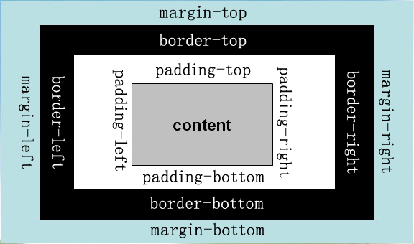
3.边距属性--内填充padding
Div实际宽度=左边距+左边框+左填充+内容+右填充+右边框+右边距
Div实际高度=上边距+上边框+上填充+内容+下填充+下边框+下边距
www.usian.cn

Slide 18
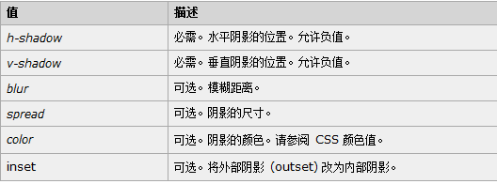
3.CSS3新增属性
box-shadow属性
定义：盒子在显示时产生阴影效果。
box-shadow: 投影方式 X轴偏移量 Y轴偏移量 模糊距离 阴影尺寸 颜色
inset h-shadow v-shadow blur spread color
www.usian.cn

Slide 19
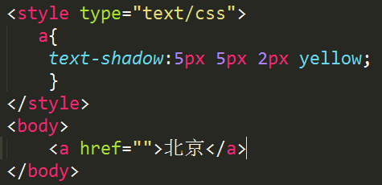

3.CSS3新增属性
text-shadow属性
定义：文字在显示时产生阴影效果。
语法：
text-shadow: X轴偏移量 Y轴偏移量 阴影模糊半径 阴影颜色
www.usian.cn

Slide 20
3.CSS3新增属性
border-radius属性
圆角边框的绘制也是web网站或web应用程序中经常用来美化页面效果的手法之一，在css3之前，需要使用图像文件才能达到同样效果。在css3中，只要使用border-radius属性指定好圆角的半径，就可以绘制圆角边框了。
指定一个半径：
border-radius：20px；
指定两个半径：
border-radius:20px 40px;（左上角和右下角）
指定4个半径：
border-radius:5px 20px 0px 0px;
绘制四个角不同半径的圆角边框
border-top-left-radius:左上角半径;
border-top-right-radius:右上角半径;
border-bottom-right-radius:右下角半径
border-bottom-left-radius:左下角半径
www.usian.cn

Slide 21
3.CSS3新增属性
box-sizing属性
box-sizing属性可以为三个值之一：content-box（default），border-box，padding-box。
content-box，border和padding不计算入width之内
padding-box，padding计算入width内
border-box，border和padding计算入width之内
www.usian.cn

Slide 22
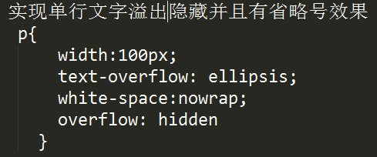
3.CSS3新增属性
语法：ext-overflow ： clip | ellipsis
取值：clip：不显示省略标记（...），而是简单的裁切。
ellipsis：当对象内文本溢出时显示省略标记（...）
说明：
text-overflow属性仅是注解，要实现溢出时产生省略号的效果还须定义：强制文本在一行内显示（white-space:nowrap）及溢出内容为隐藏（overflow:hidden），只有这样才能实现溢出文本显示省略号的效果。
www.usian.cn

Slide 23
3.CSS3新增属性
gradient 渐变
所谓渐变是指从一种颜色慢慢过渡到另外一种颜色。
绘制线性渐变
background:linear-gradient(to bottom,red,yellow);
第一个参数可指定的参数值如下：
参数值 渐变方向
to bottom 从上往下
to right 从左往右
to top 从下往上
to left 从右往左
第二个参数和第三个参数分别表示渐变的起点色和终点色。
www.usian.cn

Slide 24
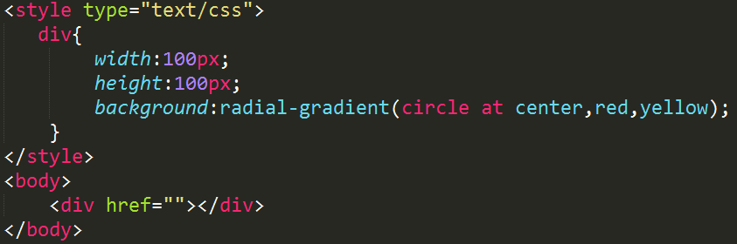
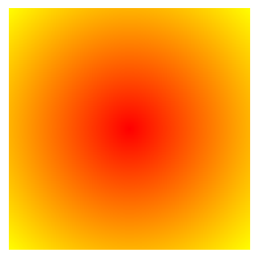
3.CSS3新增属性
gradient 渐变
绘制放射性渐变
使用的代码如下：
background:radial-gradient(red,yellow);
第一个参数和第二个参数分别表示渐变的起点色和终点色
background:radial-gradient(circle at left top,red,yellow);
www.usian.cn

Slide 25
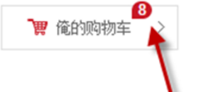

练习1
实现如下图标
www.usian.cn

Slide 26
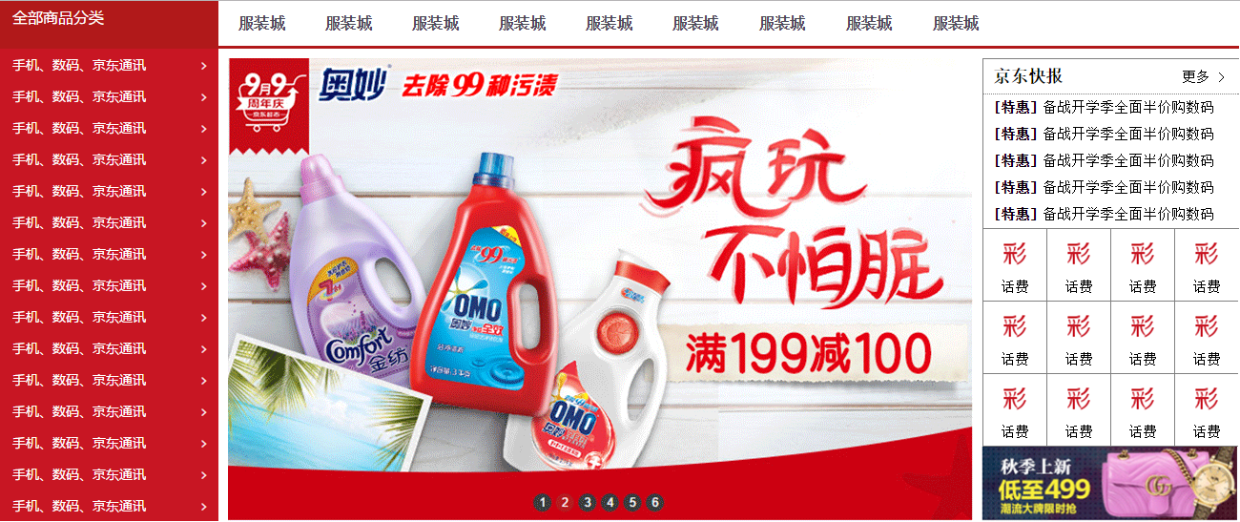
练习2
实现如下网页
www.usian.cn

Slide 27
THANKS
www.usian.cn
本课程版权归积云教育独家所有
未经书面同意私自录制、转载等行为均属违法行为
积云教育将保留所有追责权利

